Slide 1
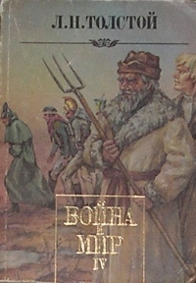
«Мысль народная» в романе Л.Толстого «Война и мир».
Образ Платона Каратаева.
Урок литературы
10 класс

Slide 2
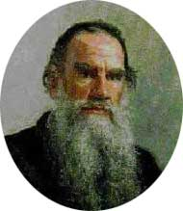
Эпиграф к уроку
Чтобы произведение было хорошим, надо любить в нем главную, основную мысль. В «Войне и мире» я любил мысль народную, вследствие войны 1812 г.
Л.Толстой

Slide 3
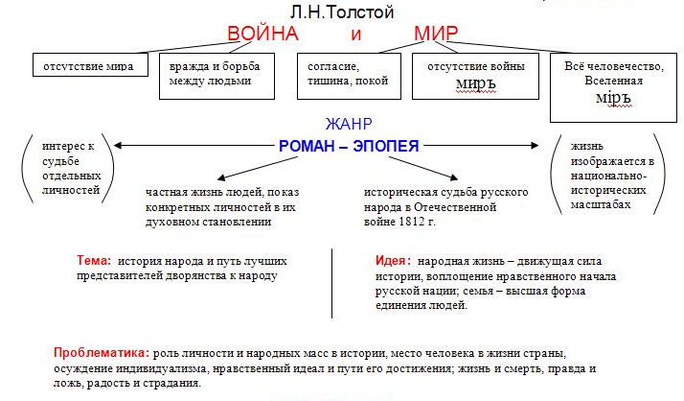

Slide 4
Способы выражения «мысли народной» в романе
Массовые народные сцены
Пожары в Смоленске и Москве
Бунт мужиков в Богучарово
Образы людей из народа
Тихон Щербатый
Платон Каратаев
Статьи автора
Рассуждения о народном характере войны 1812 г.
Рассуждения о движущей силе истории
Крепостной Алпатыч
Староста Дрон
Сцены сражений
«..я любил мысль народную..»

Slide 5
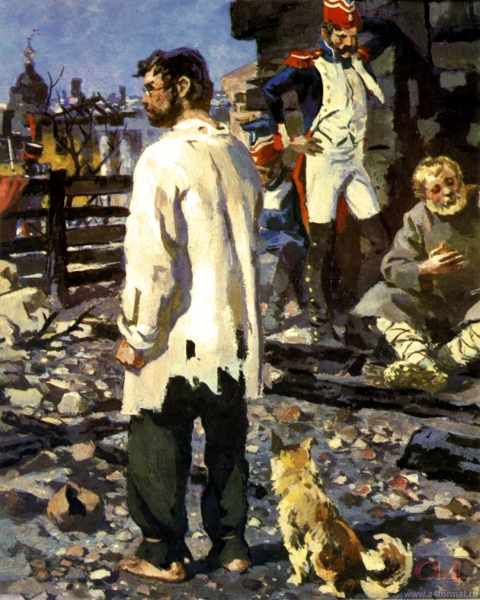
Пьер Безухов в плену
Почему Пьер говорит, что трудное время плена было для него самым счастливым?

Slide 6
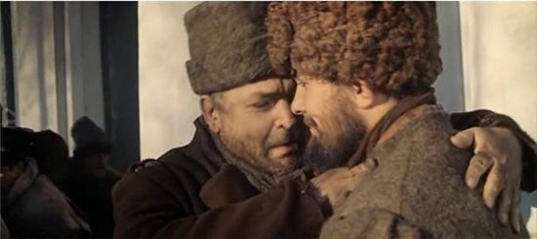
Встреча Пьера с Платоном Каратаевым

Slide 7
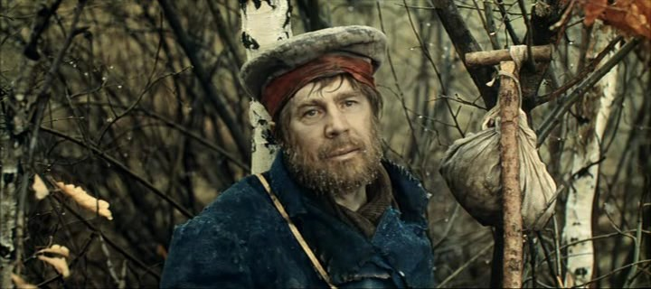
Образ Платона Каратаева
Кто такой Платон Каратаев?

Slide 8
Портрет Платона
«вся фигура Платона в его подпоясанной веревкою французской шинели, в фуражке и лаптях, была круглая, голова была совершенно круглая, спина, грудь, плечи, даже руки, которые он носил как бы всегда собираясь обнять что-то, были круглые; приятная улыбка и большие карие нежные глаза были круглые, морщинки - мелкие, круглые. Пьер чувствовал что-то круглое даже в речи этого человека»
«приятная улыбка и большие карие, нежные глаза были круглые… зубы его ярко-белые и крепкие, которые все выказывались своими двумя полукругами, когда в он смеялся (что он часто делал), были все хороши и целы в ни одного седого волоса не было в его бороде и волосах, и все тело имело вид гибкости и в особенности твердости и сносливости»
"круглые, спорые движения”, в которых было "что-то приятное, успокоительное”.

Slide 9
Образ жизни Платона Каратаева
До плена
Солдат Апшеронского полка – участник многих походов
В плену
"Он отбросил от себя все... чуждое, солдатское”
"возвратился к крестьянскому, народному складу”

Slide 10
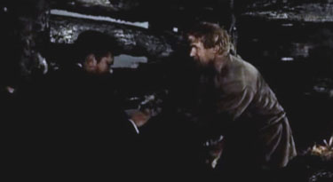
Занятия
Платона Каратаева в плену
Днем
По ночам
печет,
варит,
шьет,
тачает сапоги,
строгает свою палочку,
подкармливает животных
беседует,
подбадривает пленных,
поет песни
«Он все умел делать не очень хорошо, но и не дурно»

Slide 11
Речевая характеристика Платона Каратаева
"Час терпеть, а век жить”,
"Где суд, там и неправда”,
" Москва она городам – мать ”,
"От сумы да от тюрьмы никогда не отказывайся”,
" Не нашим умом, а Божьим судом",
"На болезнь плакаться — Бог смерти не даст”
" Рок головы ищет ”
" Наше счастье, дружок, как вода в бредне: тянешь – надулось, а вытащишь –ничего нету ”,
" Жена для совета, теща для привета, а нет милей родной мамушки”.
С какой целью Л.Толстой насыщает речь своего героя народными пословицами и поговорками?

Slide 12
Смысл жизни Платона Каратаева
«Каждое слово его и каждое действие было проявлением неизвестной ему деятельности, которая была его жизнь. Но жизнь его, как он сам смотрел на нее, не имела смысла как отдельная частица. Она имела смысл только как частица целого, которое он постоянно чувствовал».

Slide 13
Что принимает и что не принимает
Пьер в Каратаеве?
Принимает
Не принимает
Приобщение к народной правде, к народному умению жить
Любовь к людям
Самоотречение
Покорность и кротость
Отсутствие инстинкта охраны и спасения своей жизни
Верность себе, своей душевной правде
Вера в справедливость
Отсутствие стремления изменить окружающий мир, переделать его в соответствии со своими идеалами
Отсутствие движения в поисках самого себя, истины

Slide 14
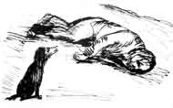
"Привязанностей, дружбы, любви, как понимал Пьер, Каратаев не имел никаких; но он любил и любовно жил со всем, с чем его сводила жизнь, и в особенности с человеком — не с известным каким-нибудь человеком, а с теми людьми, которые были перед глазами. Он любил свою шавку, любил товарищей, французов, любил Пьера, который был его соседом; но Пьер чувствовал, что Каратаев, несмотря на всю свою ласковую нежность к нему... ни на минуту не огорчился бы разлукой с ним. И Пьер то же чувство начинал испытывать к Каратаеву».

Slide 15
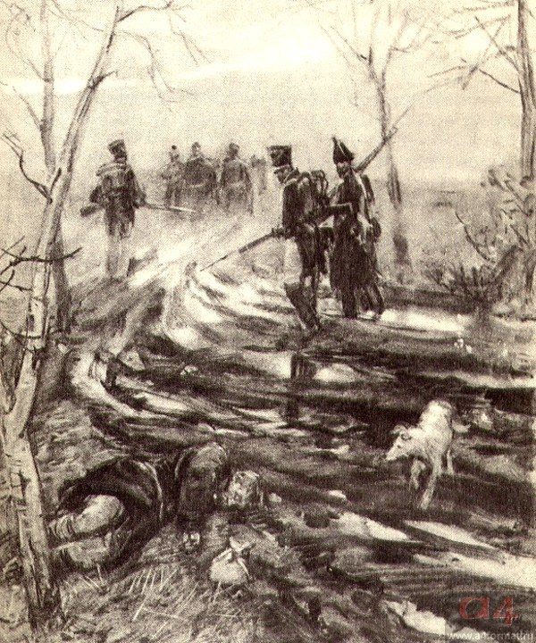
Смерть Платона Каратаева
«...Платон Каратаев остался навсегда в душе Пьера самым сильным и дорогим воспоминанием и олицетворением всего русского, доброго и круглого».

Slide 16
Символичность образа Платона Каратаева
Круг
Понимание древних людей
символ завершенности, совершенства
Круглые черты Платоши
Понимание Пьера
"навсегда остался для Пьера непостижимым, круглым и вечным олицетворением духа простоты и правды”

Slide 17
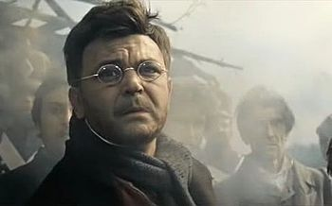
Открытие Пьером истины о внутренней свободе человека
«…не пустил меня солдат. Поймали меня, заперли меня. В плену держат меня. Кого меня? Меня? Меня - мою бессмертную душу!..».

Slide 18
Чем важна для Пьера встреча с Платоном Каратаевым?
Путь на Сенатскую площадь
Встреча с Каратаевым
Встреча с Баздеевым

Slide 19
Изменение взглядов Пьера
До встречи с Платоном
Ценность личностного начала
После встречи с Платоном
Ценность «коллективного разума»

Slide 20
Две стороны крестьянского сознания
Тихон Щербатый
Платон Каратаев
действенность
борьба
отказ от христианской морали ради независимости Родины
желание мстить врагу
пассивность,
непротивление,
религиозная покорность
отсутствие неприязни к французским солдатам
Воплощение живой
всесокрушающей
силы
Воплощение патриархального русского крестьянства

Slide 21
Выводы
1. Какой образ крестьянина ближе
Л.Толстому и почему?
Кому из героев романа наиболее присущи черты русского национального характера?
Почему «мысль народная» – любимая мысль Л.Толстого? В чем ее смысл?

